Slide 1
Тема Хат Максат 1. Укучыларда хат, аның төрләре, хат язу кагыйдәләрен үзләштерү өчен шартлар булдыру. 2. Фикерләү, хәтер сәләтләрен, бәйләнешле сөйләм телләрен үстерү. 3. Хат язу культурасы тәрбияләү. Җиһазлау. Компьютер, проектор, таратма материал, хат үрнәкләре. Материал 1. дәреслек. – «Мәгариф» нәшрияты, 2005 2. Аңлатмалы сүзлек. 3. Интернеттан алынган материаллар.

Slide 2
Дәрес планы
I Оештыру.
II Актуальләштерү.
Үткән дәрес материалын искә төшерү (фигыль темасын кабатлау)
Өй эшен тикшерү
III Яңа белем һәм күнекмәләр булдыруга әзерлек.
Тактадагы җөмләләрне тикшерү.
Дәрес темасы, максаты белән таныштыру.
IV Яңа белем һәм күнекмәләр булдыру.
Нәрсә ул хат?
Хат төрләре
Шәхси хатлар
Мәхәббәт хатлары
Эш хаты
Тәкъдим хаты
Җавап хаты
Кайгы уртаклашу хаты
Котлау хаты
VКире информация алу. Рефлексия
VI Өй эше
Хат язарга
VII Билгеләр кую, йомгаклау

Slide 3
Каз канаты каурый-каурый,
Хатлар язарга ярый.
Уйнамагач та,көлмәгәч,
Бу дөнья нигә ярый?

Slide 4
III Яңа белем һәм күнекмәләрне формалаштыруга әзерлек
Тактадагы җөмләгә игътибар итегез.
Сау бул, кадерле дустым, миңа да хат яз!
- Сезнеңчә, бу җөмлә кайдан алынган? (хаттан)
- Без бүген сезнең белән нәкъ менә хатлар турында сөйләшербез. Дәресебезнең темасы – “Хат”. Бүген хатларның төрләре, аны язу нормалары, этикеты, бөек кешеләрнең хат үрнәкләре белән танышырбыз. Дәфтәрләрне ачып, число һәм теманы язып куегыз.
IV Яңа белем һәм күнекмәләр булдыру
Сез ничек уйлыйсыз, хат нәрсә ул?
Аңлатмалы сүзлектә хат сүзенә булган билгеләмәне карыйк әле. (1 укучы чыгып сүзлектән хат сүзенә аңлатма таба, кычкырып укый)

Slide 5
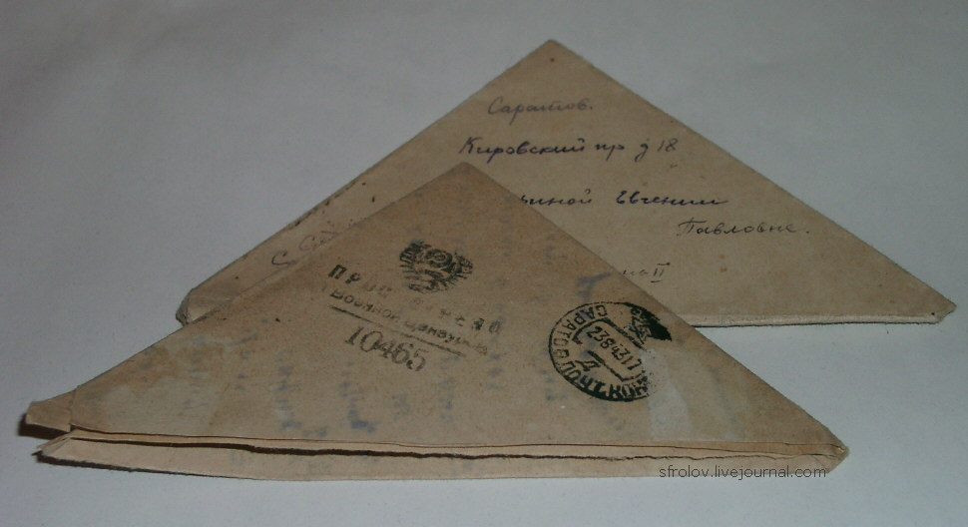
Хат – ис. Үзара хәбәрләшү максатында кемгәдер атап язып җибәрелә һәм тапшырыла торган язма.

Slide 6
Каурый каләмнәр гайсы гасырда барлыкка килгән?
Кайсы гасырда язулар барлыкка килгән?
Хат ни өчен кирәк?
Сез үзегез хатлар язасызмы?
Хатны кемнәргә язып була?
Хатлар кемнән килә?
Ни өчен без хатларны сирәк язабыз?
Тагын хатлар турында нәрсәләр беләсез?
Сез ничек уйлыйсыз, хат алу күңеллеме?

Slide 7
2011-нче ел Г.Тукай елы

Slide 8
Хат төрләре:
Шәхси хатлар
Мәхәббәт хатлары
Эш хаты
Тәкъдим хаты
Җавап хаты
Кайгы уртаклашу хаты
Котлау хаты

Slide 9
Шәхси хатларга тукталыйк. Шәхси хатлар кемгә языла?
Бу хат, гадәттә нинди сүзләр белән башланырга мөмкин?
Шәхси хатның эчтәлегендә нәрсәләр булырга мөмкин?
Хат ничек тәмамлана?
Дәреслек белән эш. 57нче бит 110нчы күнегү. Хат үрнәге белән танышыгыз. Укыган вакытта уйлагыз: хат ничек язылган, хатта сүз нәрсә турында, хатны кем һәм кемгә яза.
(1 укучы кычкырып укый)
Хатны кем яза?
Хат кемгә адресланган?
Хат ничек башлана?
Хатның башында нәрсәләр сорала?
Хатта Энҗе нәрсә турында сөйли?
Энҗенең әйтергә теләгән сүзе аңлашыламы? Ни өчен?
Хат аша Энҗенең кәефен белеп буламы?
Хат ничек тәмамланган?
Бу хат нинди төргә керә, ни өчен?
Димәк, шәхси хатлар ничек язылырга тиеш?
Ә хәзер шәхси хатларны язуда этикет кагыйдәләренә тукталыйк. (Аерым битләрдә таратылган кагыйдәләрне уку, ризамы, түгелме аңлатып бару)

Slide 10
Шәхси хат язуга кайбер киңәшләр:
Язуыгыз ачык, аңлаешлы, пөхтә булырга тиеш. “Ашыгып язам, шуңа күрә язуым ямьсез” дигән сүзләр килешле булмас.
Орфографик хаталар белән язылган хатны җибәрү бер дә матур булмас. Шуңа күрә, сүзлек белән эш итәргә кирәк.
Кәефегез начар булса, хат язудан тыелып торыгыз.
Әгәр шәхси хат компьютерда бастырылган булса да, имзаны үз кулың белән куярга кирәк.
Хатларны саклау гадәте булса....... (дәвам итегез)

Slide 11
Димәк, без күбрәк шәхси хатлар язабыз. Алар аша туганнар, дуслар белән аралашабыз. Хат башында, гадәттә сәламләү сүзләреннән соң, хәлләрне, сәламәтлекне сорашу булырга тиеш. Хатның эчтәлегендә нинди вакыйгалар, яңалыклар турында сүз барса да, логик эзлеклелек булырга тиеш. Әлеге этикет киңәшләрен истә тотырга кирәк. Имзаны үз кулың белән генә куярга.
Шәхси хатларның бер төре – мәхәббәт хатлары кемгә языла?
Бу хатта күбрәк нәрсә өстенлек итә: вакыйга әллә хисме?
Мәхәббәт хатларын язуга нинди киңәшләр бирер идегез?
Этикет буенча: “Тәрбияле кеше беркайчан да аноним хат язмас” дип әйтелә.
Мәхәббәт хатын язу өчен тел байлыгы кирәк. “Мин сине яратам, син миңа ошыйсың” дигән сүзләр белән генә матур хат яздым диеп булмый. Үз хисләреңне башка сүзләр белән дә белдерә белергә кирәк. Шуңа күрә китаплар күп укырга кирәк. Классик әдәбиятта мәңгелек мәхәббәт хатлар үрнәкләрен очратырга була. Аларны бөтенесе дә яттан белә. Сез дә өлкән сыйныфларда А.С.Пушкинның “Евгений Онегин” поэмасын укыганда төп геройларның мәхәббәт хатларын укырсыз. Шунда игътибар итәрсез, ничек матур, нәфис итеп язылган алар. Татар әдәбиятында да тулысы белән хат рәвешендә язылган әсәрләр бар. Мәсәлән, Г. Кутуйның “Тапшырылмаган хатлар” повесте тулысы белән хат. Галиянең үз мәхәббәте Искәндәргә язган хатлары.
(Өзекне уку, фикер алышу)

Slide 12
Эш хатына тукталыйк. (Деловые письма) Мәсәлән сез бик зур фирма директоры, эш хатлары кемгә язылырга мөмкин һәм нинди максат белән? Әйе, эш хаты партнер эзләү, фирма күрсәткән хезмәт төрләрен тәкъдим итү, яки фирма товарын тәкъдим итү. Эш хатларының бер төре буларак реклама хатлары да тора. Алар хәзерге вакытта почта ящикларында бик күп ята. Ләкин без аларның барысын да укыйбызмы?
Хәзер бер тикшерү ясап карыйк. Мин сезгә бер өем эш хатлары тәкъдим итәм сез шуларның кайсыларын сайларсыз икән һәм ни өчен? Ә кайсы хатлар сезнең игътибарыгыздан читтә калыр икән?
(укучылар хат сайлый)
Ни өчен бу хатларны укырга булдыгыз?
Төсле, матур кәгазьдә эшләнгән.
Кызыктыра: “Как получит от государства 120 000 рублей”
Чөнки минем исемем язылган. “Хөрмәтле, Мөгыйнов Илшат.......”
Бу конверт эчендә ниндидер бүләк бар.
Фирманың бик югары дәрәҗәдә булганлыгы күренә. Пөхтә язылга, ак кәгпзьдә эшләнгән, штамп бар, фирма знагы (билгесе) куелган, имзаны фирманың директоры үз кулы белән куйган.
Ә ни өчен бу хатларны укымадыгыз?
Чөнки аклы-каралы, кәгазе юнь
Күп һәм вак язылган, укып торасы килми.
“Зинһар өчен, минем хатны укыгыз!!!!!” дип язылган. Бу хатны укысалар да, үзен хөрмәт иткән фирма үз дәрәҗәсен төшереп шулай язмас.

Slide 13
Димәк, эш хатлары эш буенча языла. Ләкин бүгенге көндә фирмаларның саны искиткеч күп. Эш хатлары бик күп килә. Кайбер хатлар бөтенләй укылмыйча кала. Шуңа күрә фирмалар төрле кызыктыру чаралары эзләп табалар. Адресатның исемен язалар, аның турыда информация өстиләр, конверт эченә бүләк куялар, игътибарны җәлеп итүче бер генә җөмләне конвертның тышына язып куялар. Мәсәлән, “Татар теленнән имтиханны бишлегә генә бирергә телисезме?”һ.б.
Әгәр сезнең оешмага тәкъдим итү хаты килде икән, этикет кагыйдәләре буенча, аңа җавап хаты язылырга тиеш. Җавап уңай яки кире булырга мөмкин. Кире җавап булганда, аның сәбәбе язылырга тиеш.
Кайгы уртаклашу хаты кайчан языла? Сез ничек уйлыйсыз?
Кагыйдә буенча кайгы уртаклашу хаты 10 көн эчендә җибәрелергә тиеш.
Котлау хаты (письма поздравления) кайчан һәм нинди максат белән языла?
Без сезнең белән кәгазьгә язылган, почта аша җибәрелә торган хатлар турында сөйләштек. Ә тагын нинди хатлар беләсез?
Әйе, интернет аша, СМСлар аша аралашырга була. Сезнең өегездә күбегездә компьютерлар интернет челтәренә тоташтырылган. Сез компьютерда күбрәк нишлисез?
Ләкин mailда үз почта ящигыңны булдырырга була. Һәм теләсә кемгә хат язып җибәрергә була. Сез беләсезме ничек?Хәзер мин сезгә күрсәтәм. (слайдлар ярдәмендә интернет аша аралашу ысылын аңлату)
Укучылар, интернет аша аралашуның нинди уңай якларын күрәсез?
Ә тискәре яклары бар микән?
Сезнеңчә, кайсы хат язу алымы иң яхшысы?

Slide 14
IVАлган белемнәрне тикшерү, системага салу, ныгыту
- Укучылар, без бүген нинди тема өстендә эшләдек?
- Нәрсә ул хат?
- Хатларның нинди төрләрен исегездә калдырдыгыз?
- Хат язуның нинди кагыйдәләре исегездә калды?
- Хатларны ничек җибәрергә була?

Slide 15
V Йомгаклау
Әйе, без кешеләр белән аралашмыйча тора алмыйбыз. Ерактагы якыннар белән дә төрлечә аралашырга була. Шуның бер мисалы – хат язу. Хатны бүгенге көндә интернет аша да җибәрергә булла. Бу бик тиз, уңайлы. Вакытны да аз ала, адресатыгыз интернет челтәрендә булса, җавапны да шул ук вакытта алырга була. Хатны ак кәгазь битенә үз кулың белән дә язып, почта аша җибәрергә мөмкин. Монда инде яңалыклар белән бергә күңел җылысын да сизәргә була. Күргәнебезчә, хат язу бер дә җиңел эш түгел. Аның үз кануннары бар. Әдәбият фәнендә хат формасында язылган әсәрләр бар. Аларны эпистоляр жанр дип атыйлар. Мәсәлән, Һ.Такташның «Киләчәккә хатлар»ы, Г.Кутуйның «Тапшырылмаган хатлар»ы. Аның берсе – шигырь белән язылган, икенчесе – повесть.

Slide 16
VI Өй эше
Менә сез дә өйдә хат язып карагыз әле. Көндәлекләрне ачып, өй эшен язып куегыз. Хат язарга. Ул хат дустыгызга, туганнарыгызга, яраткан кешегезгә булырга мөмкин.
VII Билгеләр кую, саубуллашу.

